Slide 1
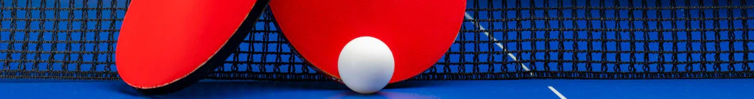



Donnerstags Programm
Juni 2026
Donnerstag, 04.06.26 | PingPong im Keller
Donnerstag, 11.06.26 | Karaoke im H2
Donnerstag, 18.06.26 | Rätselnachmittag
Donnerstag, 25.06.26 | Diplomfeier

